Slide 1
Отчет по выполнению курсовой работы на тему: «Проектирование и разработка базы данных «библиотека» в субд PostgreSQL»
Разработал студент группы 221-329 Ушаков Матвей Викторович
Проверил к.т.н. Евдошенко О.И.
Москва 2023

Slide 2
Цели и задачи работы
Цель работы: Систематизация и закрепление полученных теоретических и практических умений по разработке баз данных с использованием СУБД PostgreSQL.
Задачи работы:
изучить литературу по проектированию и разработке базы данных в СУБД PostgreSQL
получить практический опыт разработки базы данных в СУБД PostgreSQL

Slide 3
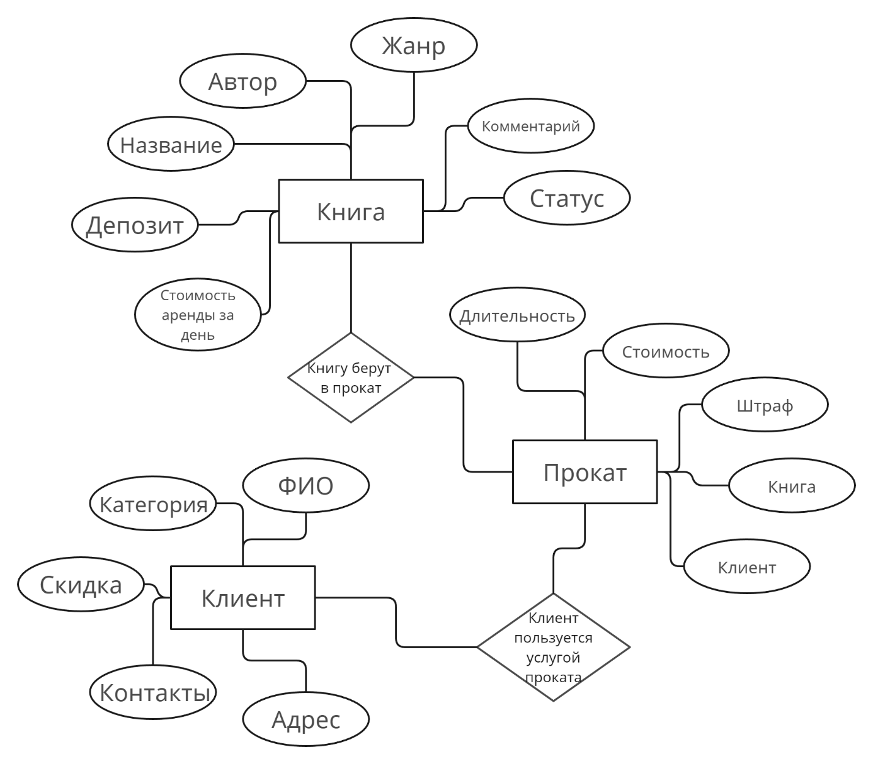
База данных. ER-диаграмма

Slide 4
Выбор СУБД
Для реализации курсовой работы была выбрана СУБД PostgreSQL
- PostgreSQL обладает гибкостью, многофункциональностью и поддерживает различные типы данных.
- PostgreSQL надежна и стабильна
- Встроенные механизмы обеспечивают сохранность и доступность данных
- PostgreSQL - высокопроизводительная и масштабируемая СУБД
- PostgreSQL имеет широкое сообщество и обширную документацию.

Slide 5
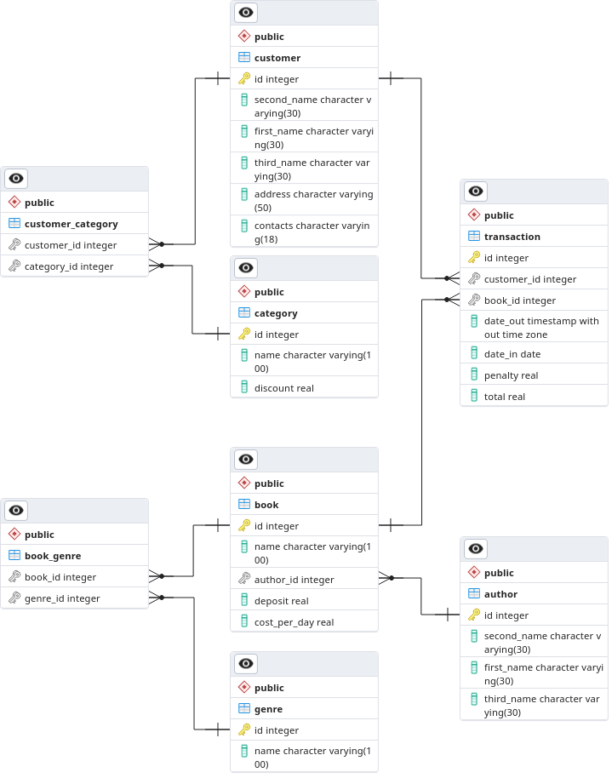
Физическое проектирование данных

Slide 6
Создание DataSet
Для базы данных были разработаны данные. - Для таблицы author – авторы книг: 5 записей - book – книги: 25 записей (по 5 для каждого автора)
- Book_genre – таблица связи книг и их жанров
- Category – категории клиентов: 4 категории
- Customer_category – таблица связи клиентов и их категорий: 10 записей (по 1 на каждого клиента) - Customer – клиенты: 10 записей
- Genre – жанры книг: 15 записей
- Transaction – таблица транзакций пользователей: 14 записей

Slide 7
Инициализация базы данных
Для инициализации базы данных использовались следующие запросы:
-------------------------------------------------------------
-- Table author ---------------------------------------------
DROP TABLE IF EXISTS author CASCADE;
CREATE TABLE IF NOT EXISTS author
(
id serial PRIMARY KEY,
second_name varchar (30) NOT NULL,
first_name varchar (30) NOT NULL,
third_name varchar (30) DEFAULT (NULL)
);

Slide 8
Инициализация базы данных
-------------------------------------------------------------
-- Table book -----------------------------------------------
DROP TABLE IF EXISTS book CASCADE;
CREATE TABLE IF NOT EXISTS book
(
id serial PRIMARY KEY,
name varchar (100) NOT NULL,
author_id integer REFERENCES author (id) NOT NULL,
deposit real NOT NULL,
cost_per_day real NOT NULL,
comment text DEFAULT ('Новая книга'),
available boolean DEFAULT (TRUE)
);

Slide 9
Инициализация базы данных
-------------------------------------------------------------
-- Table genre ----------------------------------------------
DROP TABLE IF EXISTS genre CASCADE;
CREATE TABLE IF NOT EXISTS genre
(
id serial PRIMARY KEY,
name varchar(100) NOT NULL
);

Slide 10
Инициализация базы данных
-------------------------------------------------------------
-- Table book_genre -----------------------------------------
DROP TABLE IF EXISTS book_genre CASCADE;
CREATE TABLE IF NOT EXISTS book_genre
(
book_id serial REFERENCES book (id) NOT NULL,
genre_id integer REFERENCES genre (id) NOT NULL
);

Slide 11
Инициализация базы данных
-------------------------------------------------------------
-- Table customer -------------------------------------------
DROP TABLE IF EXISTS customer CASCADE;
CREATE TABLE IF NOT EXISTS customer
(
id serial PRIMARY KEY,
second_name varchar(30) NOT NULL,
first_name varchar(30) NOT NULL,
third_name varchar(30) DEFAULT (''),
address varchar(50) NOT NULL,
contacts varchar(18) NOT NULL
);

Slide 12
Инициализация базы данных
-------------------------------------------------------------
-- Table category -------------------------------------------
DROP TABLE IF EXISTS category CASCADE;
CREATE TABLE IF NOT EXISTS category
(
id serial PRIMARY KEY,
name varchar(100) NOT NULL,
discount real NOT NULL
);

Slide 13
Инициализация базы данных
-------------------------------------------------------------
-- Table customer_category ----------------------------------
DROP TABLE IF EXISTS customer_category CASCADE;
CREATE TABLE IF NOT EXISTS customer_category
(
customer_id integer REFERENCES customer (id) NOT NULL,
category_id integer REFERENCES category (id) NOT NULL
);

Slide 14
Инициализация базы данных
-------------------------------------------------------------
-- Table transaction ----------------------------------------
DROP TABLE IF EXISTS transaction CASCADE;
CREATE TABLE IF NOT EXISTS transaction
(
id serial PRIMARY KEY,
customer_id integer REFERENCES customer (id) NOT NULL,
book_id integer REFERENCES book (id) NOT NULL,
date_out date DEFAULT (CURRENT_DATE),
date_in date DEFAULT (NULL),
penalty real DEFAULT (0),
total real DEFAULT (NULL)
);

Slide 15
Запрос к базе данных
Вывод сводки о клиентах. Если у клиента более одного проката, то выводится «Частный клиент», иначе – «Обычный клиент»
SELECT second_name, first_name, third_name,
CASE
WHEN COUNT(*) > 1 THEN 'Частый клиент'
ELSE 'Обычный клиент'
END AS "information"
FROM customer, transaction
WHERE customer_id = customer.id AND
date_in IS NOT NULL
GROUP BY second_name, first_name, third_name;

Slide 16
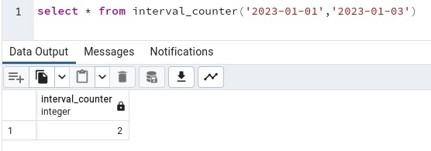
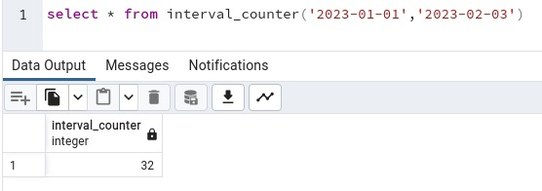
Тестирование функции
функция interval_counter (date_o date, date_i date).
Входные данные: «2023-01-01», «2023-01-03»
Ожидаемый результат: 2
Входные данные: «2023-01-01», «2023-02-03»
Ожидаемый результат: 32

Slide 17
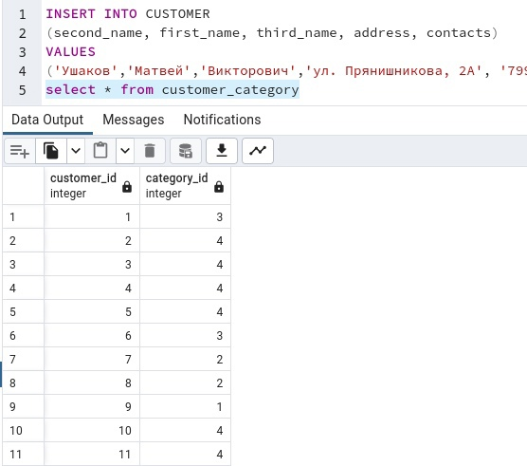
Тестирование триггера
триггер auto_category.
Для проверки работы триггера необходимо создать нового пользователя.
Входные данные: создание нового пользователя с полями «Ушаков», «Матвей», «Викторович», «ул. Прянишникова, 2А», «79990001234».
Ожидаемый результат: создание новой записи в таблице customer_category под id = 11.

Slide 18
Заключение
В ходе данной курсовой работы была создана база данных с использованием системы управления базами данных PostgreSQL. Этот проект позволил мне приобрести ценные навыки в проектировании и разработке баз данных, а также в освоении SQL-запросов и работе с конкретной СУБД.
В процессе работы я изучил основные принципы моделирования данных, определил структуру базы данных, создал таблицы, определил связи между ними и заполнил их данными. Я также изучил различные возможности PostgreSQL, такие как создание и использование функций, триггеров и процедур.
Создание этой базы данных помогло мне лучше понять важность эффективной организации и хранения данных для успешного функционирования информационной системы. Я осознал значимость грамотного проектирования базы данных для обеспечения эффективности и масштабируемости системы, а также для обеспечения целостности и безопасности данных.
В процессе работы с PostgreSQL я также столкнулся с некоторыми трудностями и проблемами, но благодаря глубокому изучению документации, я смог успешно их преодолеть и получить ценный опыт.
В целом, данная курсовая работа позволила мне углубить свои знания и навыки в области баз данных и PostgreSQL в частности. Я приобрел опыт проектирования, разработки и оптимизации баз данных, что будет полезным для моей дальнейшей карьеры в области информационных технологий. PostgreSQL является мощной и гибкой СУБД, и я уверен, что полученные мною знания и навыки будут применяться мной в будущих проектах для создания надежных и эффективных баз данных.

